Slide 1
Tecnologia
Kevin eljarRat, eloy ros, gisela barnet

Slide 2
Index
Objectiu
Material
Procediment
valoracio

Slide 3
Objectiu
L’objectiu és aplicar tot el que hem après en el tema anterior que tractava de mecanismes. La idea és poder construïr una sèrie de mecanismes amb transmisió per corretja que facin moure un efecte òptic. És a dir, és la part pràctica del tema passat.

Slide 4
Materials
Taula de fusta Trossos de fusta Politges Taladrador Metre Gomes de pollastre Pistola de silicona Sierra

Slide 5
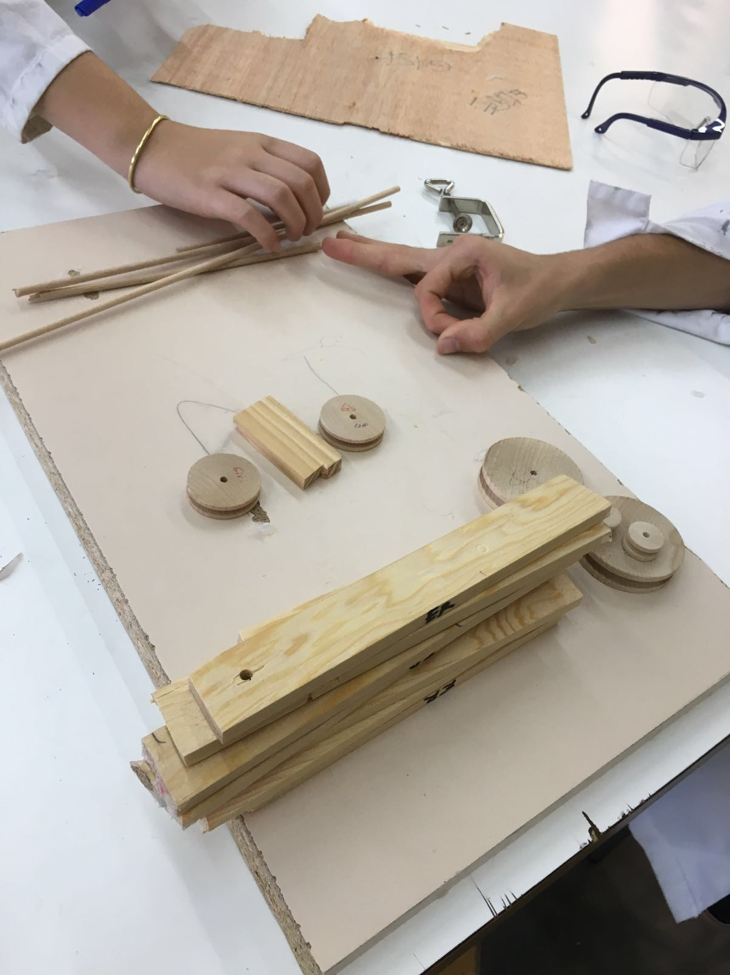
Procediment

Slide 6
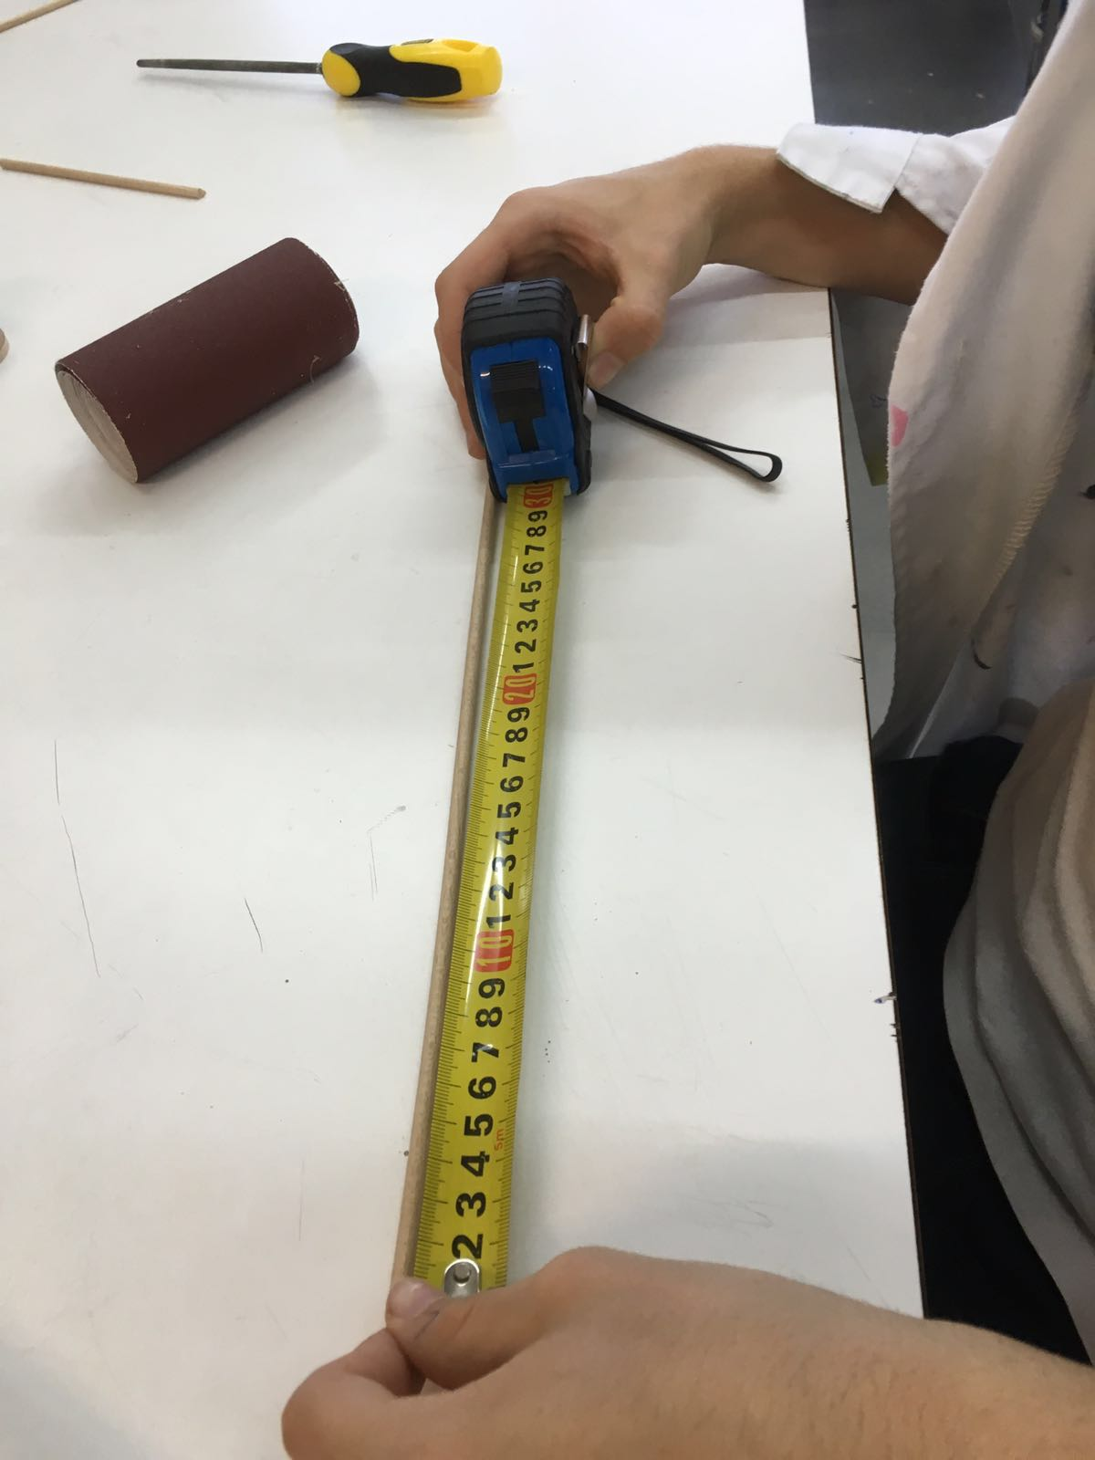

Slide 7
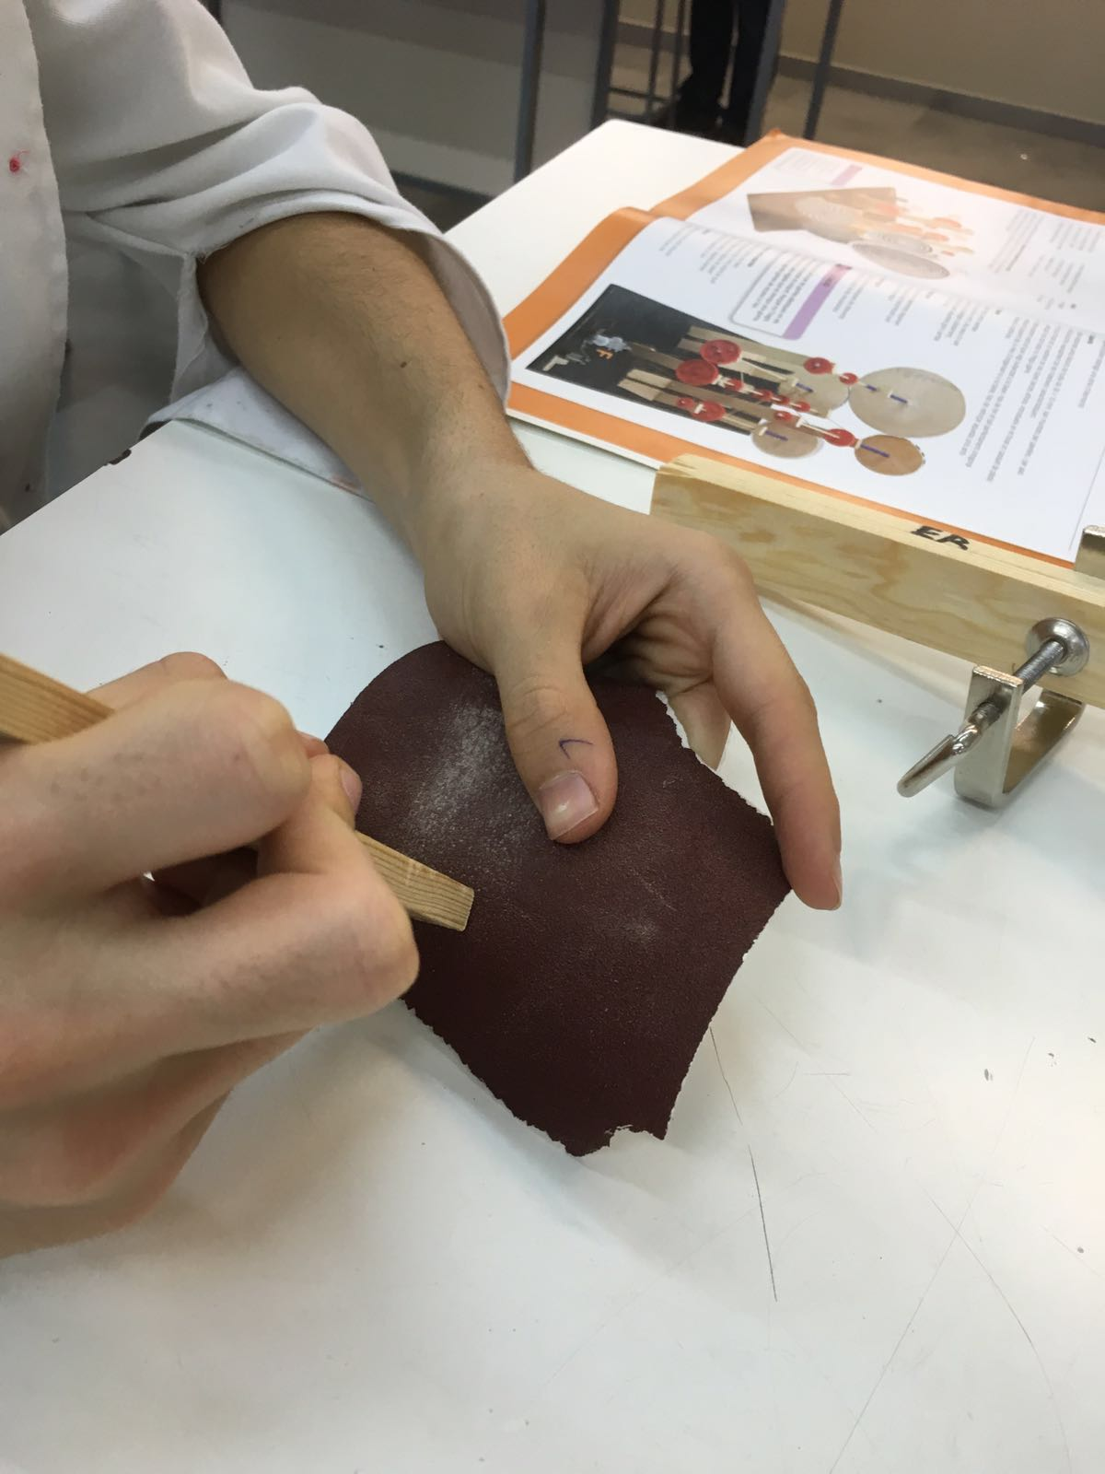

Slide 9
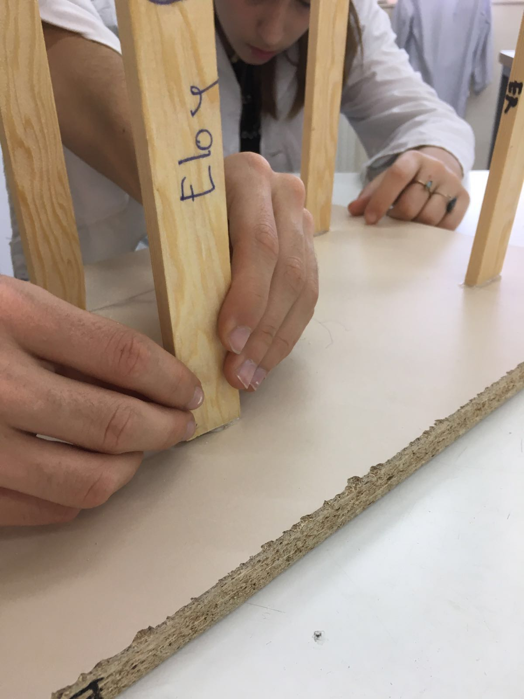

Slide 11
ValoraciÓ
El projecte encara no està acabat, fins ara podeem dir que va en bon camí i cada com queda menys per acabar-lo.

